Slide 1

La NON-VIoLENCE, UNE PRATIQUE CHRETIENNE POUR AUJOURD’HUI
CAS DE l’ACAT Belgique FRANCOPHONE
Claire Guénon des Mesnards
Exposé du 27.04.2017
LTHEO 1000 – Méthodologie générale de la théologie - Axe pratique

Slide 2
PLAN de l’EXPOSE
Choix de la méthode
L’ACAT en quelques mots
Interprétation des données
Question de départ:
Quels sont les ressorts de l’action non-violente, en tant qu’elle est assumée par des chrétiens?

Slide 3
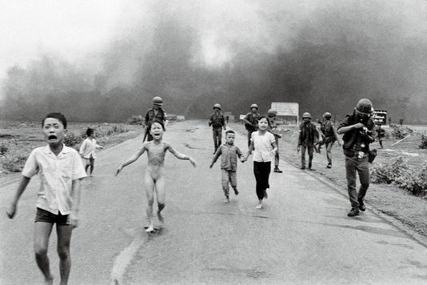
Pourquoi l’ACAT ACTION des CHRETIENS pour l’ABOLITION DE LA TORTURE
Née en réaction aux violences d’une guerre : le Vietnam (1963 – 1975)
Déploiement d’un éventail d’actions non-violentes pour construire la paix
Née d’un appel: « Pendant combien de temps laisserons-nous défigurer le visage du Christ ? »
De la chaire d’une église locale à un mouvement œcuménique
Phan Thị Kim Phúc, 8 juin 1972 à Trang Bang, Vietnam
Notes:
K

Slide 4
METHODOLOGIE
Rencontre avec l’ancienne présidente du CA de l’ACAT Belgique Francophone (mars 2011 – mars 2016) : Isabelle Detavernier
Les raisons d’un choix…
Épistémologique: approcher le vécu réel d’un membre actif, capable d’une parole tant personnelle que collective
Pragmatique: faisabilité et simplicité de l’entretien non-directif
…et leurs conséquences.
Présupposés liés à une relation préexistante
L’entretien non-directif
«une méthode qualitative de cueillette de données qui repose essentiellement sur la relation empathique qui se crée entre un chercheur et un répondant »
(J. Coutard)
Biais méthodologique?

Slide 5
METHODOLOGIE
Contextualisation et croisement de données
L’étude de cas «consiste donc à rapporter une situation réelle prise dans son contexte et à l’analyser pour voir comment se manifestent et évoluent les phénomènes auxquels le chercheur s’intéresse »
(Collerette cité par M. Viau)
L’ACAT Belgique francophone 1985 – 2015, 30 années d’engagement pour un monde sans torture – par Dr. Laurent Gambarotto
ACAT-info, le magazine d’informations de l’ACAT
Sites web ACAT France et FIACAT
Sources externes: articles de presse en accès libre

Slide 6
L’ACAT Belgique FRANCOPHONE – quelques faits
« Nul ne sera soumis à la torture, ni à des peines ou traitements cruels, inhumains ou dégradants. »
Art. 5 DUDH
1985: création d’une Asbl belge
2017: environ 200 membres (individuels et collectifs)
Agit en réseau: FIACAT (réseau des ACAT nationaux) et ONG partenaires (type Amnesty International)
93% de catholiques; 55% nés avant 1940
Fort refus de la torture et de la peine de mort
Engagement pour les droits humains et la justice
Défense des droits fondamentaux dans la guerre anti-terroriste
Notes:
Édith du Tertre et Hélène Engel lancent un mouvement œcuménique
Combattre la torture, Abolir la peine de mort, Défendre le droit d’asile

Slide 7
STATUTS
« Se référant à l’article 5 de la DUDH, en communion avec les personnes et organismes attachés à l’abolition de la torture et exécutions capitales, l’association a pour objet :
de sensibiliser dans un esprit œcuménique, les chrétiens et leurs Églises à ce problème ;
de les inciter à mettre en œuvre tous les moyens spirituels, principalement la prière, en vue de bannir tous traitements cruels, inhumains ou dégradants ;
de mener et soutenir toute action non violente en faveur des victimes de la torture et des exécutions capitales, sans distinction de pays, d’opinion politique et d’appartenance idéologique ou religieuse ;
d’exercer une action d’éducation et de vigilance en Belgique, pour prévenir et dénoncer tout acte pouvant conduire à la torture et aux exécutions capitales. »

Slide 8
Quels sont les ressorts de l’action non-violente, en tant qu’elle est assumée par des chrétiens?
Un déclencheur: L’indignation face aux injustices
exactions commises en temps de guerre
normalisation des mauvais traitements en temps de paix
Effraction à la justice divine, infractions à la justice humaine
Un fondement: conviction que l’image de Dieu en chacun peut être révélée
la victime, restaurée dans sa dignité humaine
l’agresseur, conscientisé et encouragé à s’extraire du système violent dont il est prisonnier
les témoins indifférents/ impuissants devenant co-créateurs, ordonnateurs d’une réalité perturbée
=> Transformation du mode de fonctionnement est visée

Slide 9
Quels sont les ressorts de l’action non-violente, en tant qu’elle est assumée par des chrétiens?
Vérification des faits
Des modes d’action variés
Lettres aux condamnés
Rapports publics
Conférences
Célébrations oecuméniques
Plaidoyer auprès des gouvernements
Nuit des veilleurs

Slide 10
Quels sont les ressorts de l’action non-violente, en tant qu’elle est assumée par des chrétiens?
« La prière
ne fonctionne que par l’espérance, ancrée dans la conviction que Dieu peut changer les cœurs.
Il s’agit, dans une situation où l’on a prise sur rien et où l’on bute sur nos limites, de s’en remettre à quelqu’un qui est sans limites ; et qui agira, même si ça ne correspond pas à notre timing ou nos représentations. »
Isabelle Detavernier
Identification des armes de l’agresseur…
Négation de l’identité de l’autre
Négation de l’humanité de l’autre
Négation de son réseau familial et social
…et des possibles stratégies de désarmement
- Armer la victime : rendue capable d’humanité envers ses agresseurs
- Informer et former l’opinion publique : pour faire pression sur les agresseurs
- Prier : pour une transformation des cœurs

Slide 11
Quels sont les ressorts de l’action non-violente, en tant qu’elle est assumée par des chrétiens?
Formellement c’est aussi
La non-professionnalisation : l’action personnelle des bénévoles compte avant tout
La collaboration désintéressée avec d’autres réseaux, chrétiens ou non
Une place pour la prière dans les réunions de gestion et d’organisation
L’articulation des dimensions personnelle et ecclésiale : un condamné à mort est soutenu par un individu, lequel est accompagné par l’ensemble du groupe

Slide 12
Quels sont les ressorts de l’action non-violente, en tant qu’elle est assumée par des chrétiens?
L’action non-violente dans le temps
indispensable long terme
découragements quand l’action ne porte pas ses fruits
des encouragements: lettres-psaumes de condamnés; aboutissement de procédures
recherche d’alternatives à la punition : médiation bourreau-victime, justice réparatrice, résinsertion
au-delà de luttes ponctuelles contre des injustices particulières
un travail de longue haleine : « l’acceptation de l’autre différent »
condition structurelle de la paix.
world
without
hate.org

Slide 13
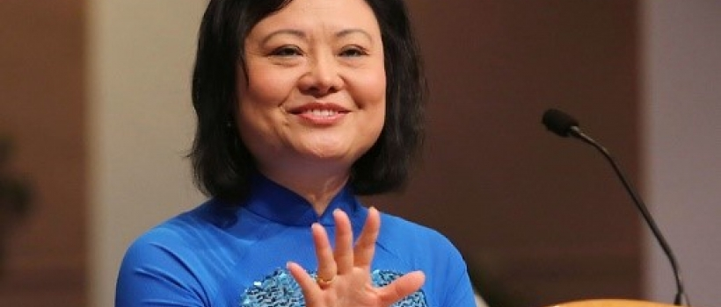
"With faith, with God's help, we can forgive," Kim says. "If you don't have peace, how can you share with people? We need to go out to share that peace, that joy with the world. No medication can take the place of that. I took medication, but when God healed me in my heart . . . wow!“
Propos de Kim Phuc rapportés par Renee James
Today's Christian Woman
Notes:
http://www.todayschristianwoman.com/articles/2014/january-week-3/kim-phuc-picture-of-peace.html?share=&paging=off
http://www.lemonde.fr/asie-pacifique/article/2012/06/15/la-fille-de-la-photo-sort-du-cliche_1718256_3216.html

